Slide 1
Chào mừng thầy cô và các em đến với môn Tiếng Việt

Slide 2
Viết
Chữ hoa F, J, W

Slide 3
Yêu cầu cần đạt
- Viết đúng chữ F, J, W cỡ vừa và cỡ nhỏ.
01
- Viết đúng câu ứng dụng:
02
Juôn người như một.
- Chữ viết đều nét, đúng cỡ, đúng khoảng cách; giữ vở sạch.
03

Slide 4
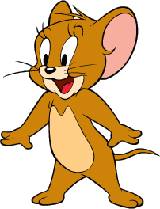
Chữ hoa F có mấy nét?
2 nét

Slide 5
Chữ hoa J mấy nét?
3 nét

Slide 6
Chữ hoa F cỡ vừa cao mấy li?
5 li

Slide 7
Chữ hoa W cỡ nhỏ rộng mấy li?
2.5 li

Slide 8
Chữ hoa J cỡ nhỏ rộng mấy li?
3 li

Slide 9
Chữ hoa W cỡ vừa cao mấy li?
5 li

Slide 10
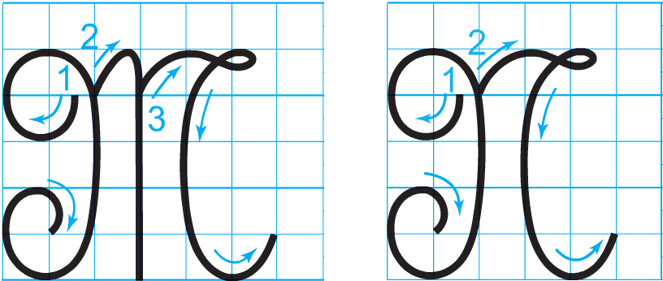
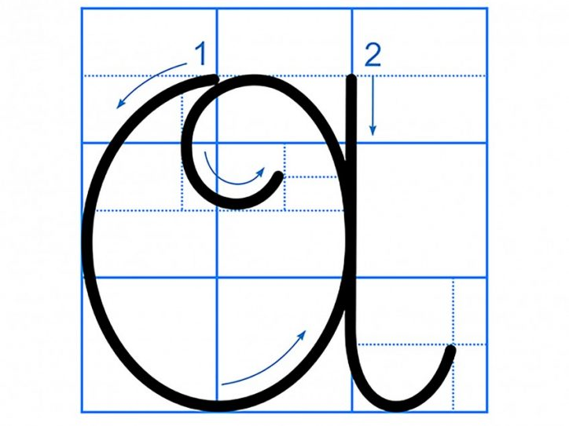
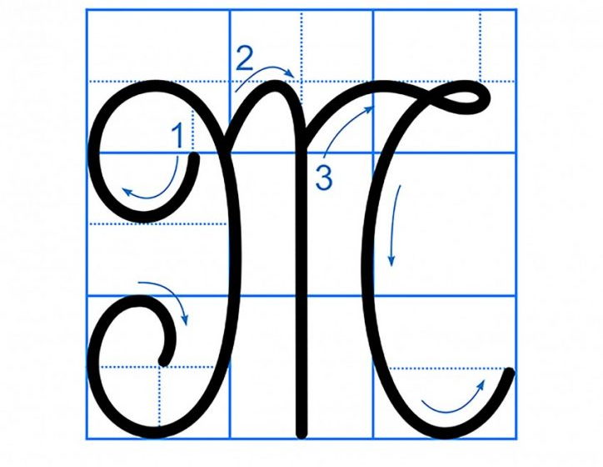
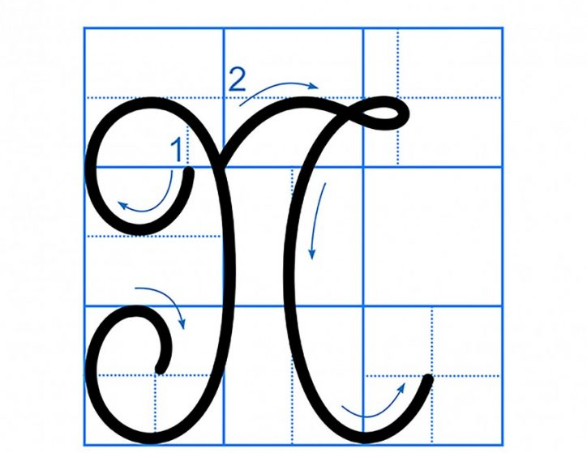
ÔN CÁC CHỮ HOA
ÔN CÁC CHỮ HOA F, J, W (kiểu 2)

Slide 11
CÂU ỨNG DỤNG
JuŪ ngưƟ như mŎ.
- Chữ cái nào được viết hoa?
- Nêu độ cao của các chữ cái?
→ Chữ J
Chữ J, g, h cao 2 li rưỡi
Chữ t cao 1 li rưỡi
Các chữ còn lại cao 1 li

Slide 12
JuŪ ngưƟ như mŎ.
Cách đặt dấu thanh ở các chữ như thế nào?
Dấu huyền đặt trên chữ ơ, (người). Dấu nặng đặt dưới chữ ô, (một).

Slide 13
o
o
o
Juôn người như một.
Khoảng cách giữa các chữ ghi tiếng như thế nào?
Khoảng cách giữa các chữ ghi tiếng bằng 1 con chữ o.

Slide 14
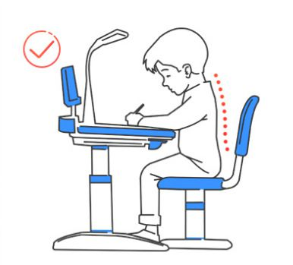
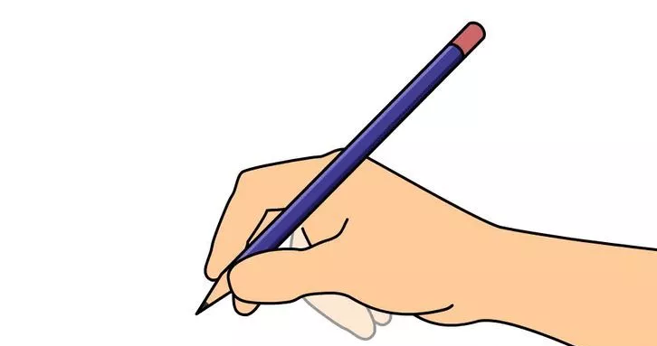
JuŪ ngưƟ như mŎ.

Slide 15
Viết vào vở

Slide 16
Yêu cầu cần đạt
- Viết đúng chữ F, J, W cỡ vừa và cỡ nhỏ.
01
Viết đúng câu ứng dụng:
02
Juôn người như một.
- Chữ viết đều nét, đúng cỡ, đúng khoảng cách; giữ vở sạch.
03

Slide 17
Củng cố bài học

